Slide 1
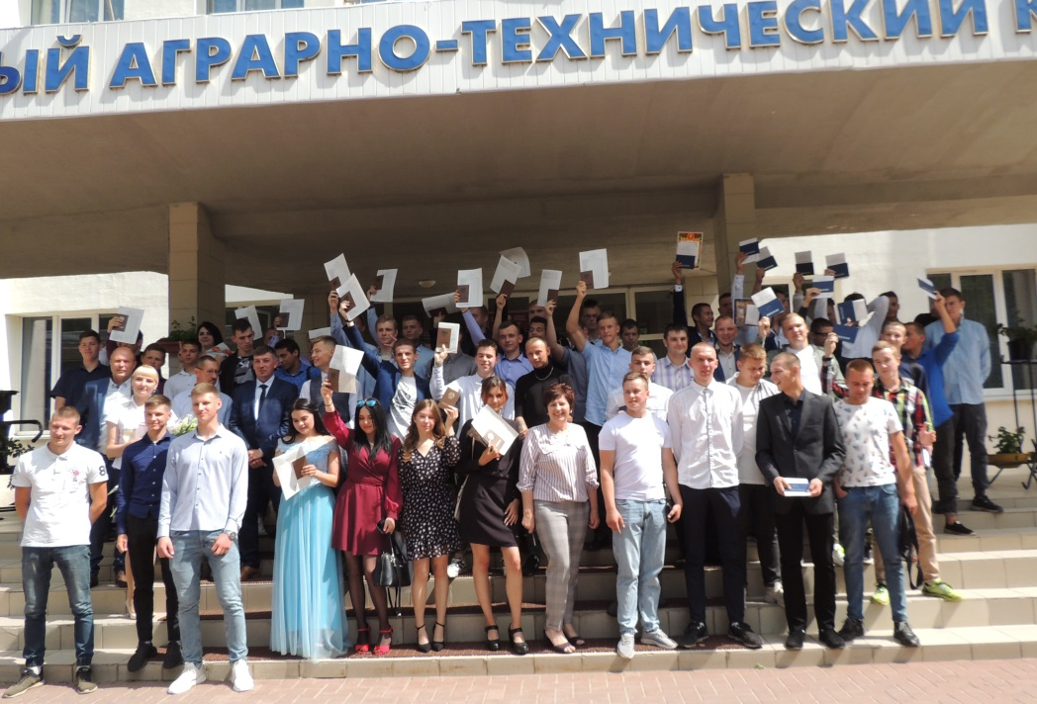
УО «ГОРОДОКСКИЙ ГОСУДАРСТВЕННЫЙ АГРАРНО-ТЕХНИЧЕСКИЙ КОЛЛЕДЖ»
МОЛОДЕЖНАЯ ПОЛИТИКА
И ВОСПИТАТЕЛЬНАЯ РАБОТА В КОЛЛЕДЖЕ

Slide 2
МОЛОДЁЖЬ
Это социально-демографическая группа, выделяемая на основе возрастных параметров, особенностей социального положения и психологических свойств.
В этот период жизни человека начинается самостоятельная трудовая деятельность, обретается материальная независимость, гражданские и политические права.
Кроме того, это время вступления в брак и рождение первого ребенка.
Молодость – важнейший этап жизненного цикла человека, формируется его внутренняя позиция, идет поиск своего места в жизни.
молодёжь – это главный ресурс общества, его будущее.

Slide 3
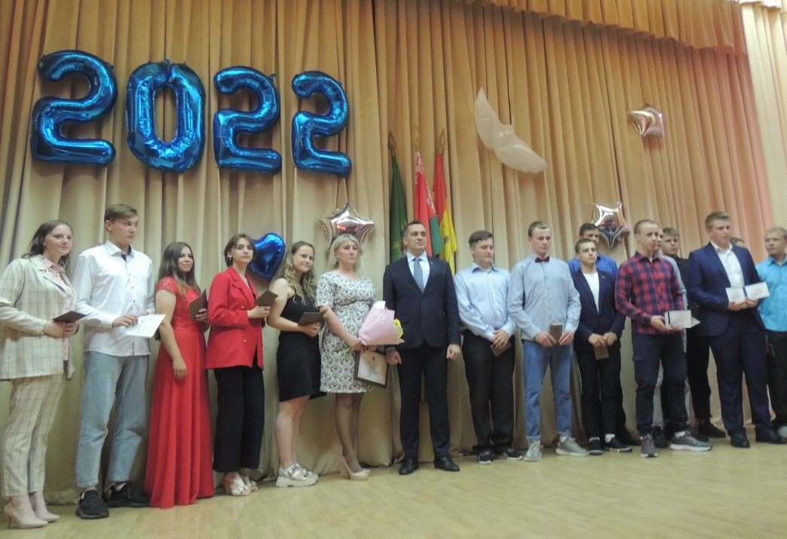
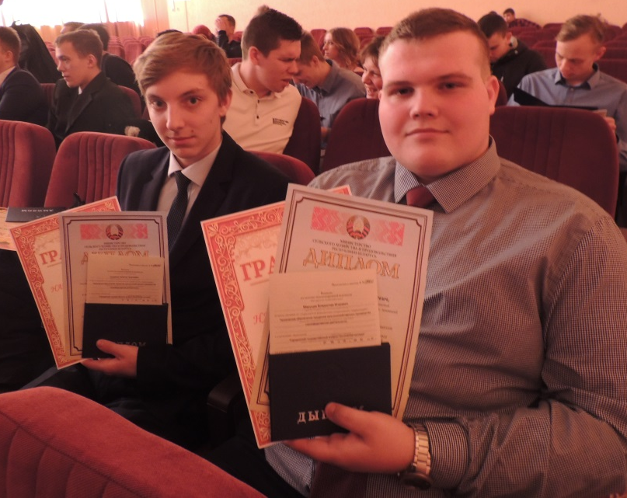
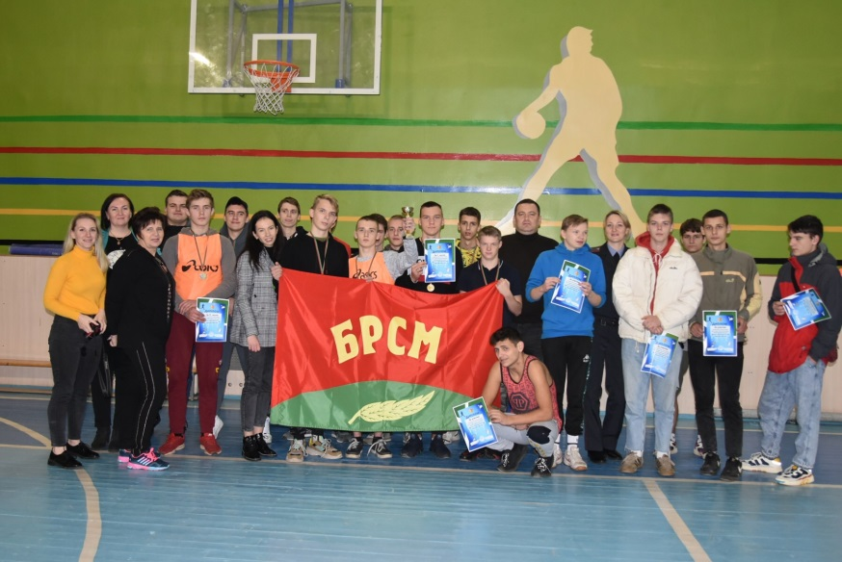
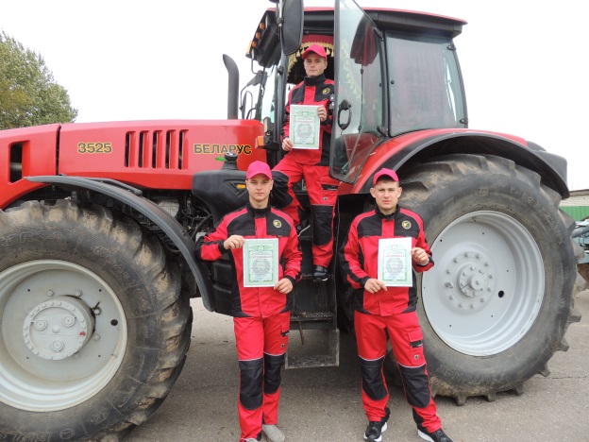
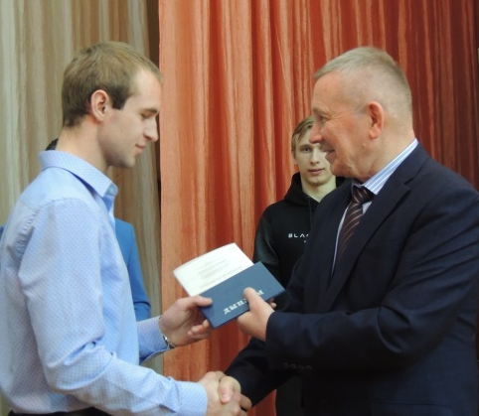
Опыт последних десятилетий доказывает, что политических и экономических успехов добиваются именно те государства, которые уделяют повышенное внимание молодежи.

Slide 4
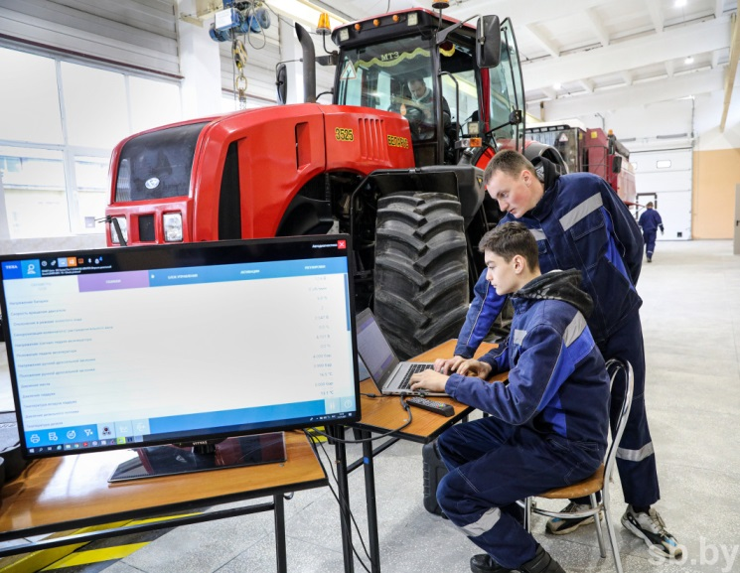
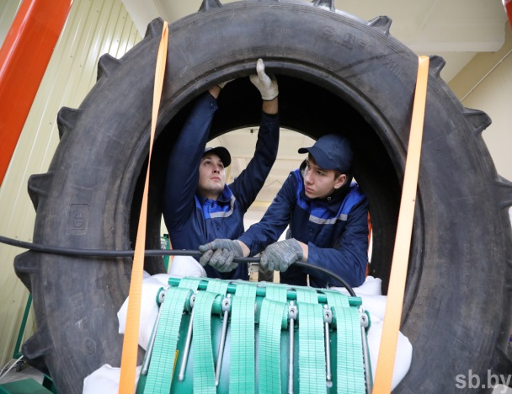
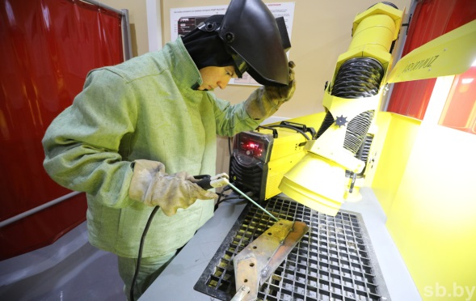
В Республике Беларусь на 1 января 2022 года молодежь в возрасте до 31 года составляет 1 миллион 663 тысяч человек, почти каждый шестой житель республики Это определяет значимость проводимой государством молодежной политики.

Slide 5
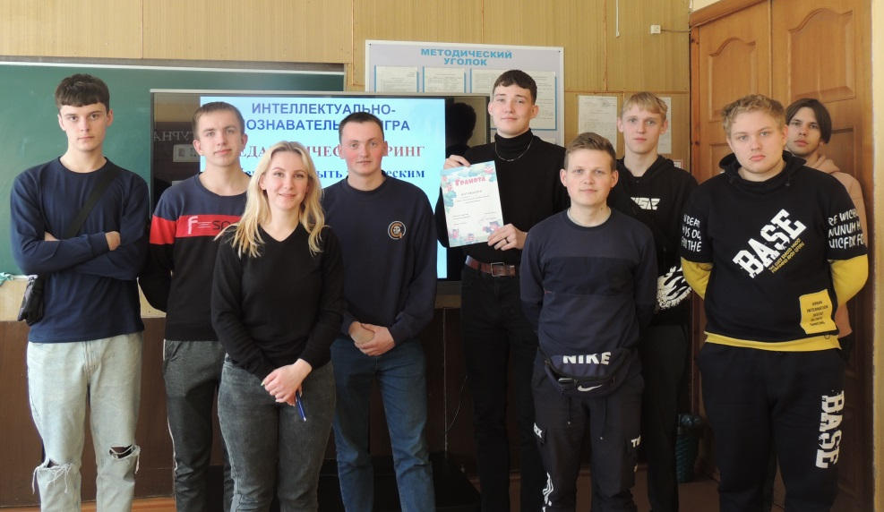
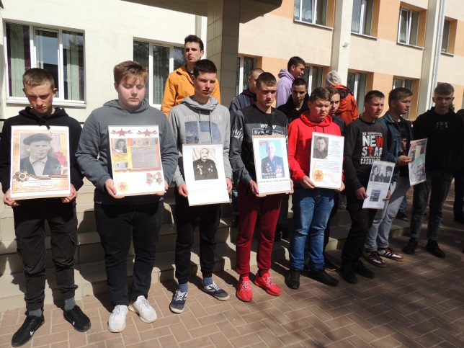
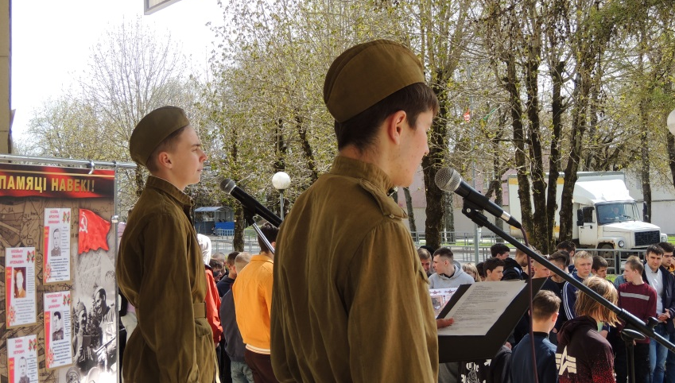
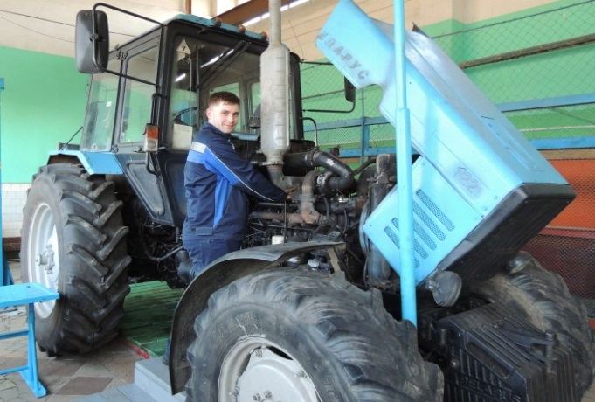
Молодежь и образование
Значительная часть молодежи – учащиеся и студенты.
В 2021/2022 учебном году получали образование:
– высшее – 233,6 тысяч студентов и магистрантов,
– среднее специальное – 100,1 тысяч учащихся,
– профессионально-техническое – 59,9 тысяч учащихся.
В Городокском государственном аграрно-техническом колледже в
2022 - 2023 учебном году обучается 756 учащихся.

Slide 6
Воспитательная работа в колледже осуществляется по следующим направлениям:

Slide 7
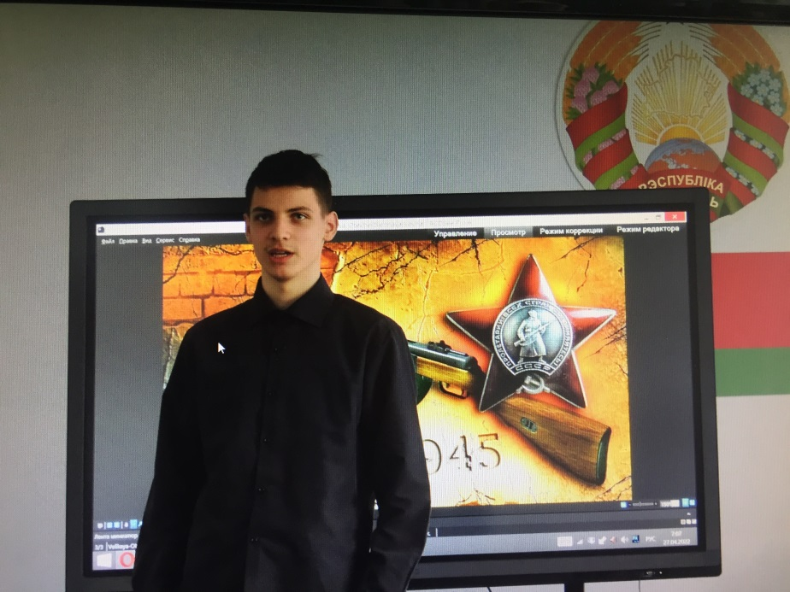
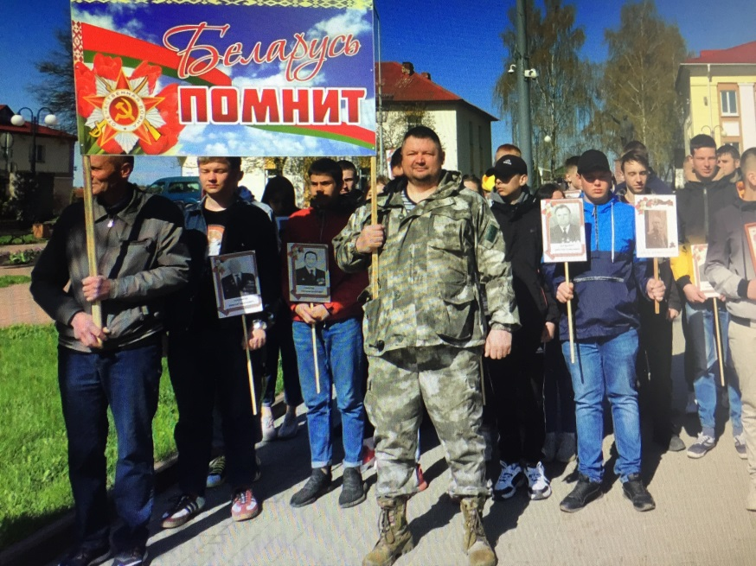
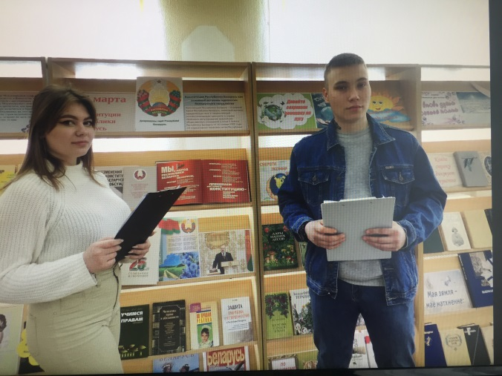
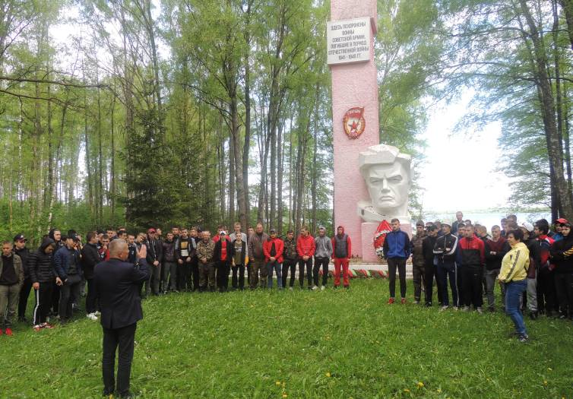
Гражданское и патриотическое воспитание

Slide 8
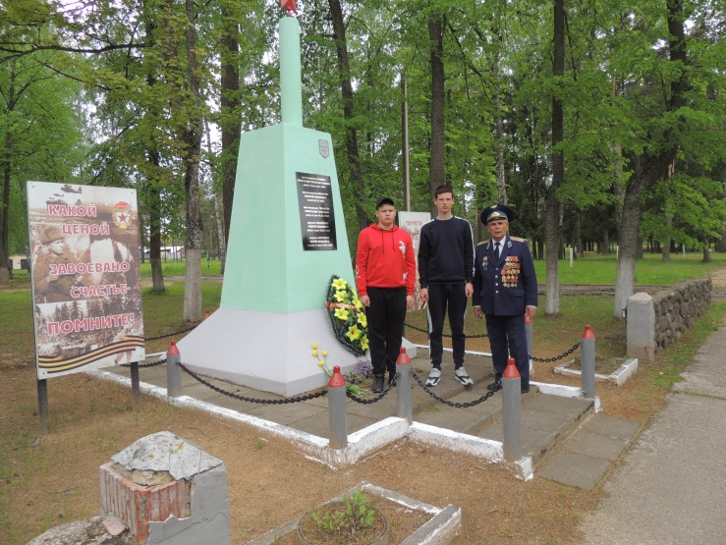
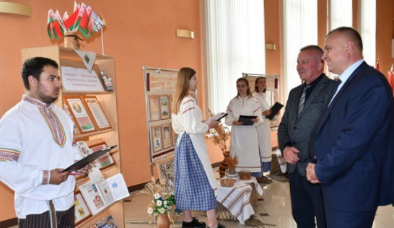
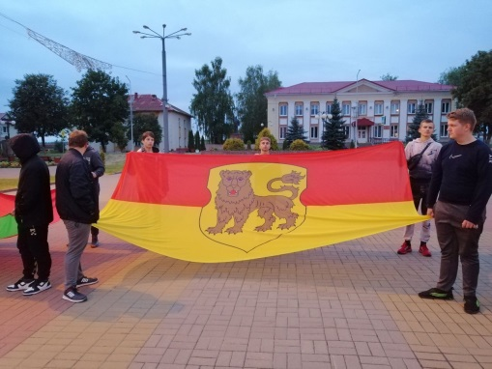
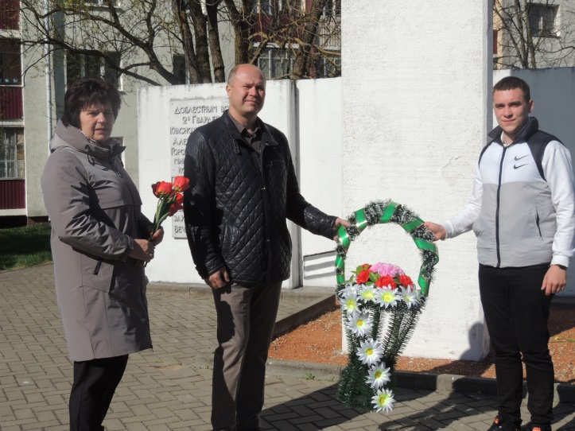
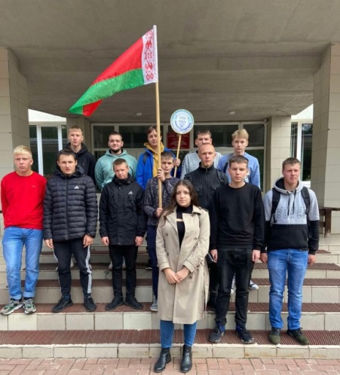
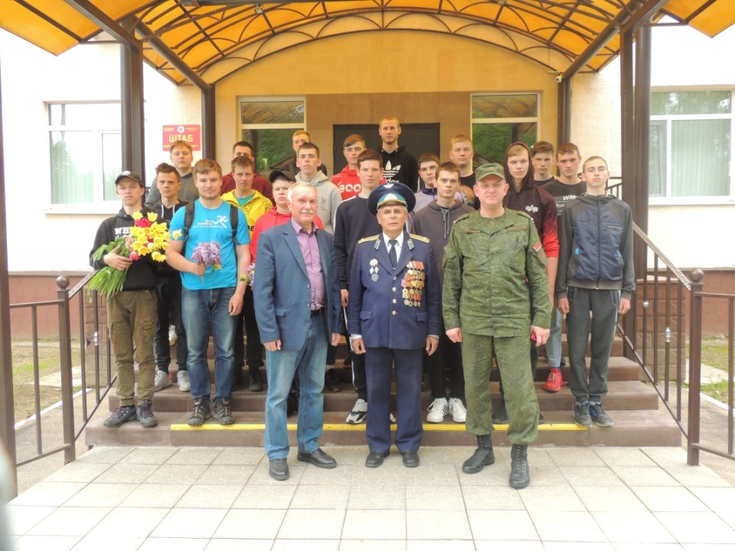
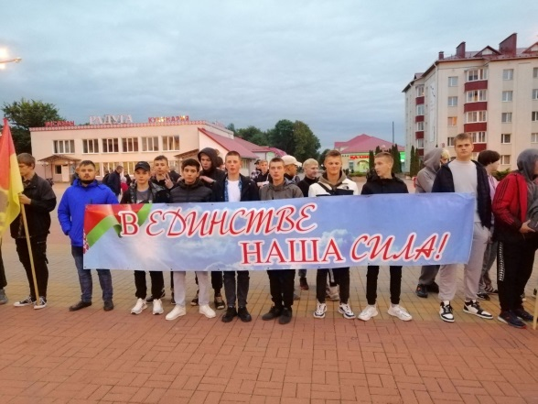

Slide 9
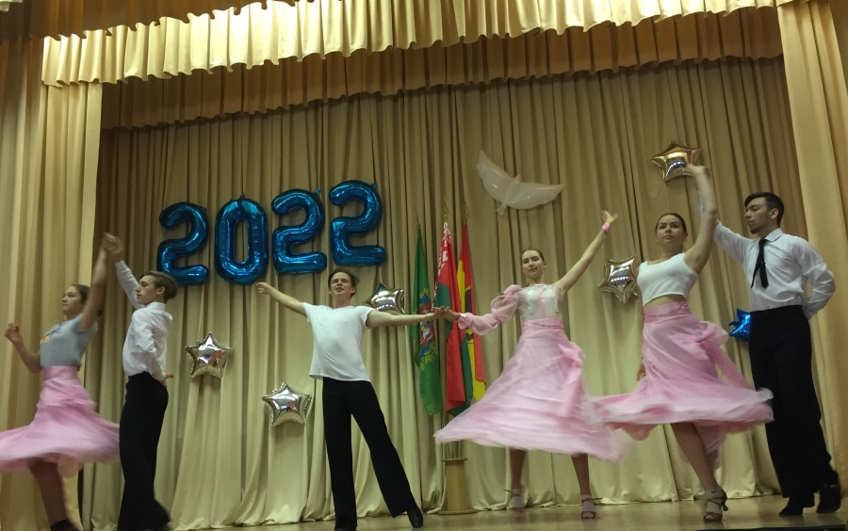
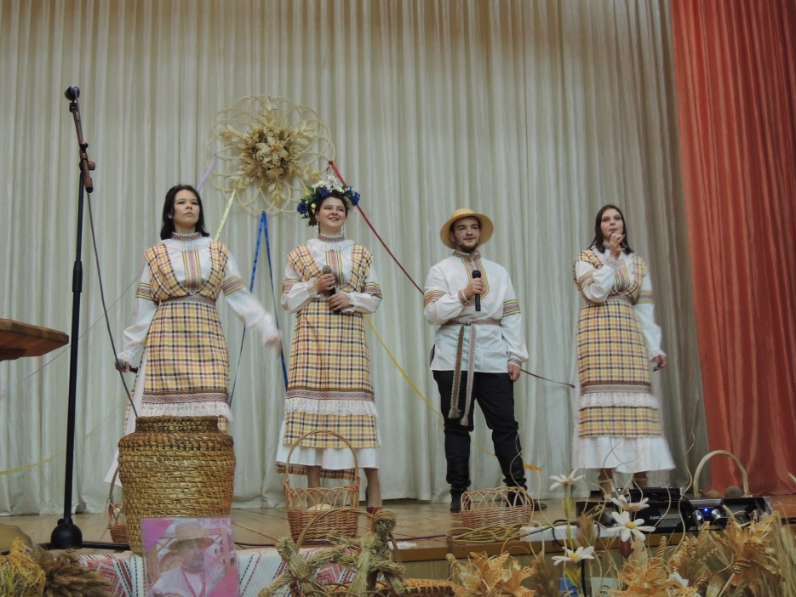
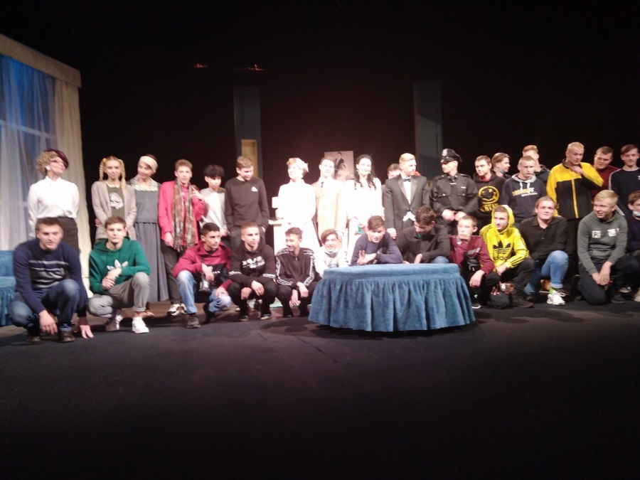
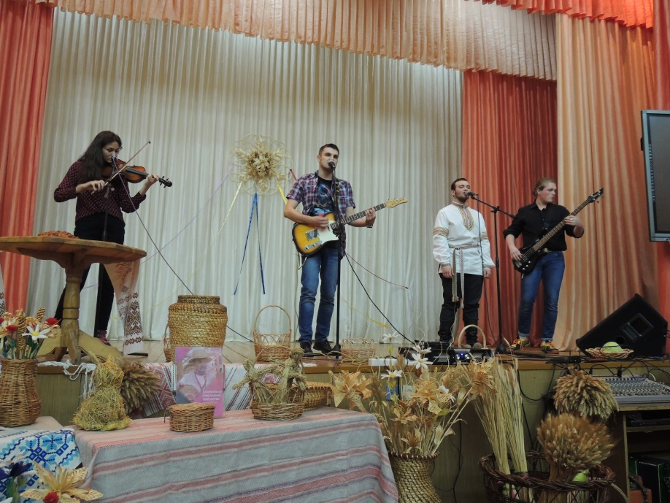
Духовно-нравственное воспитание

Slide 10
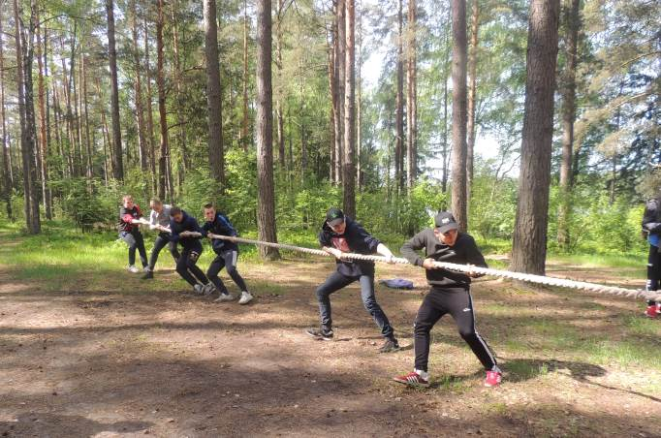
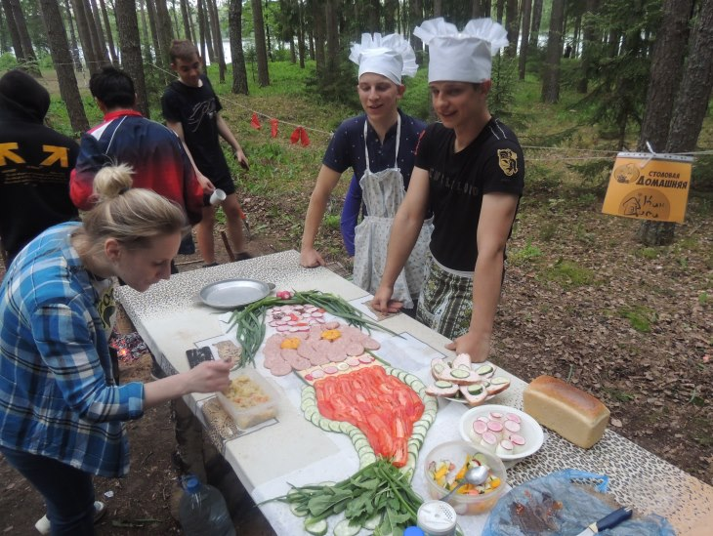
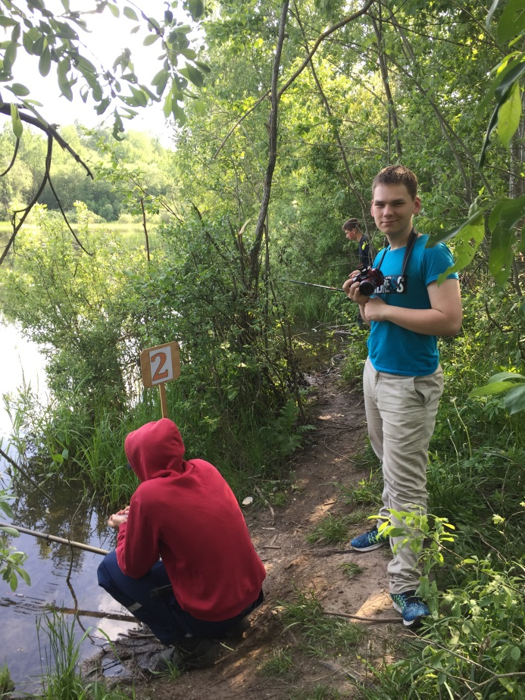
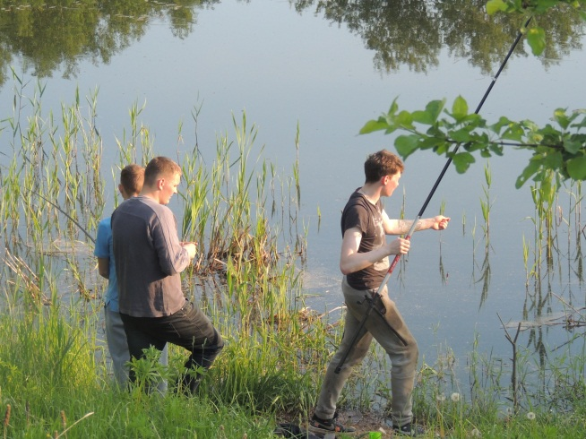
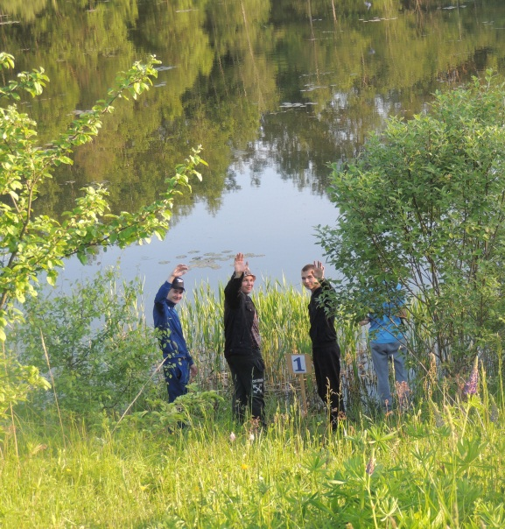
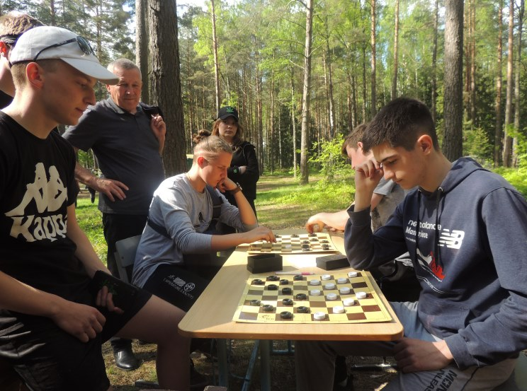
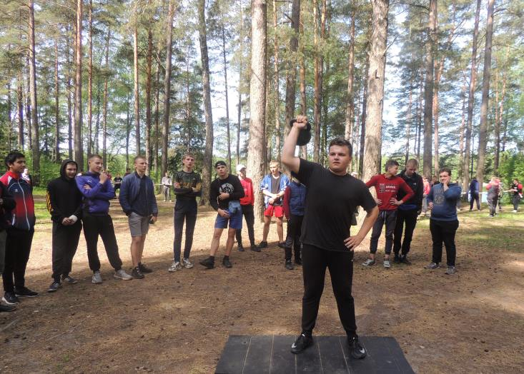
Содействие формированию здорового образа жизни учащихся

Slide 11
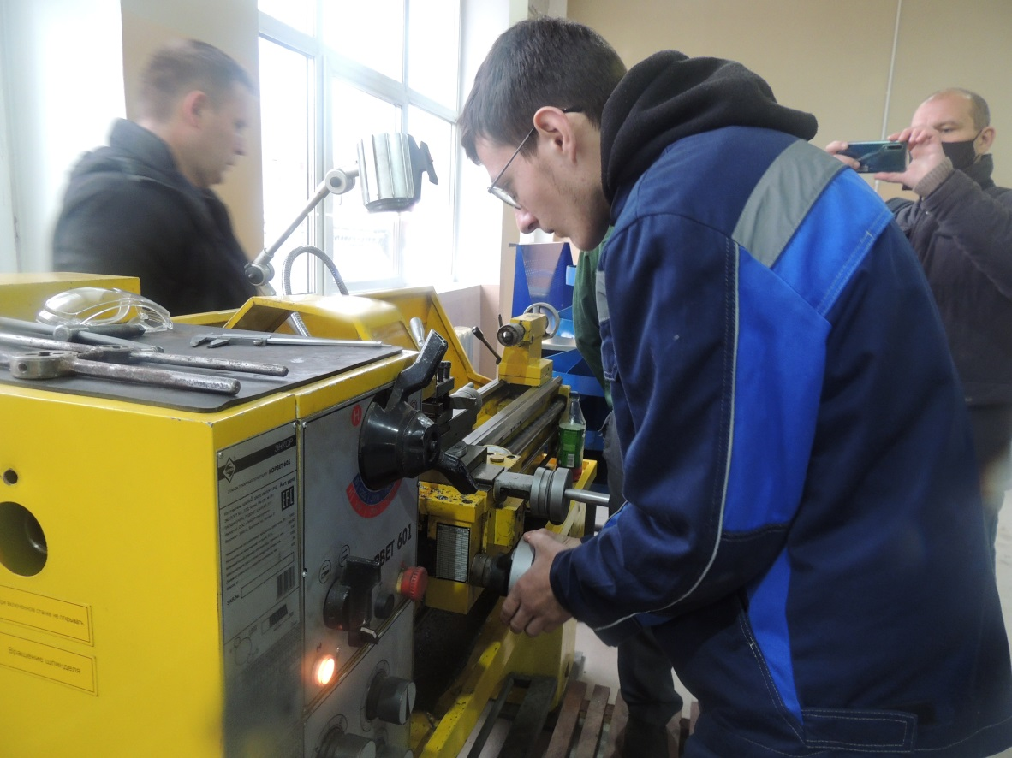
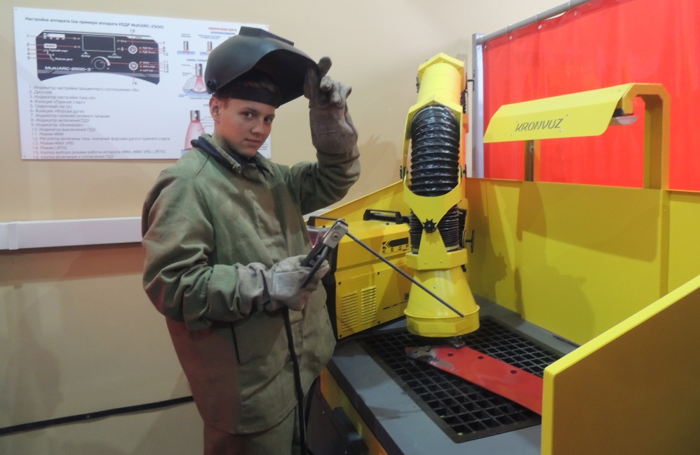
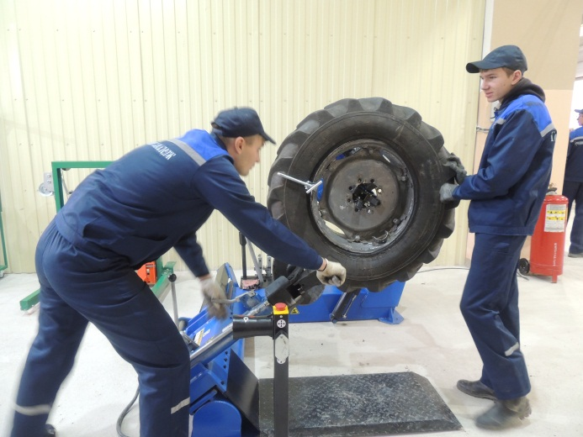
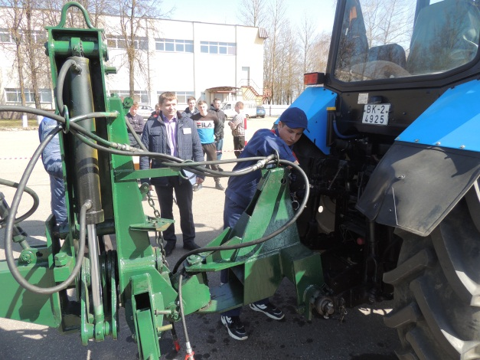
Содействие реализации права молодежи на труд

Slide 12
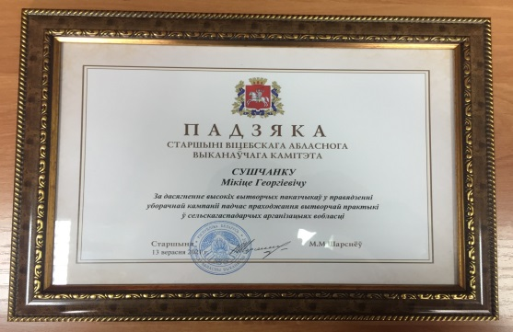
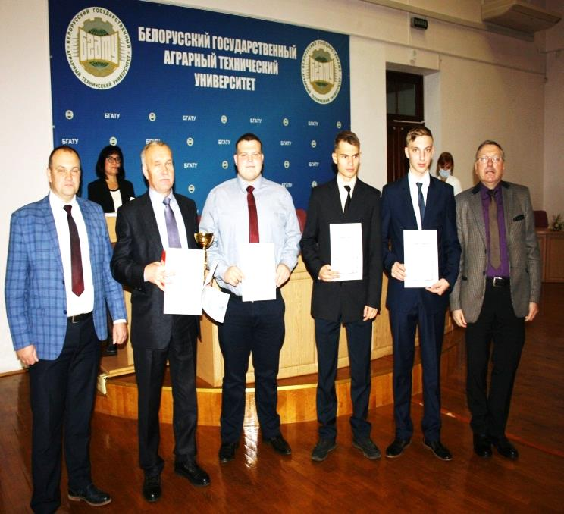
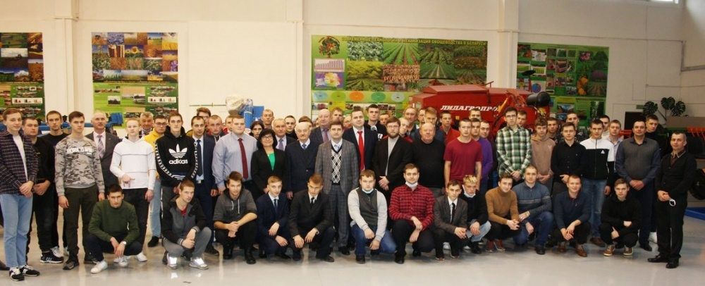
Поддержка талантливой и одаренной молодежи

Slide 13
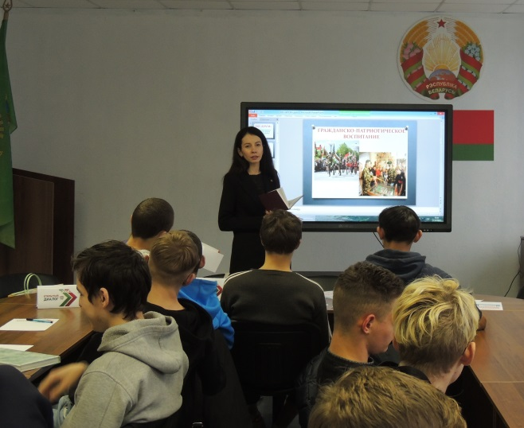
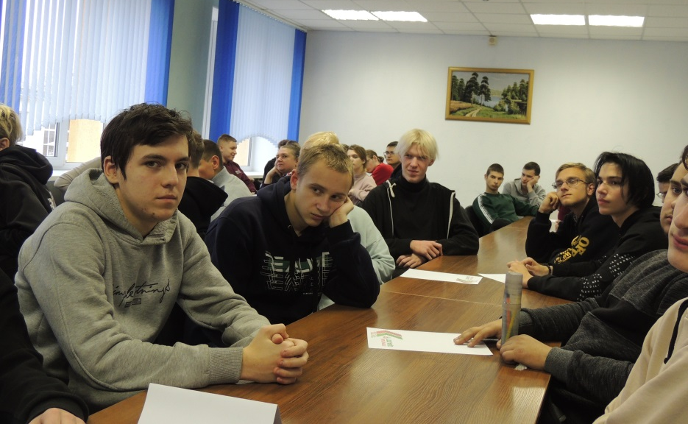
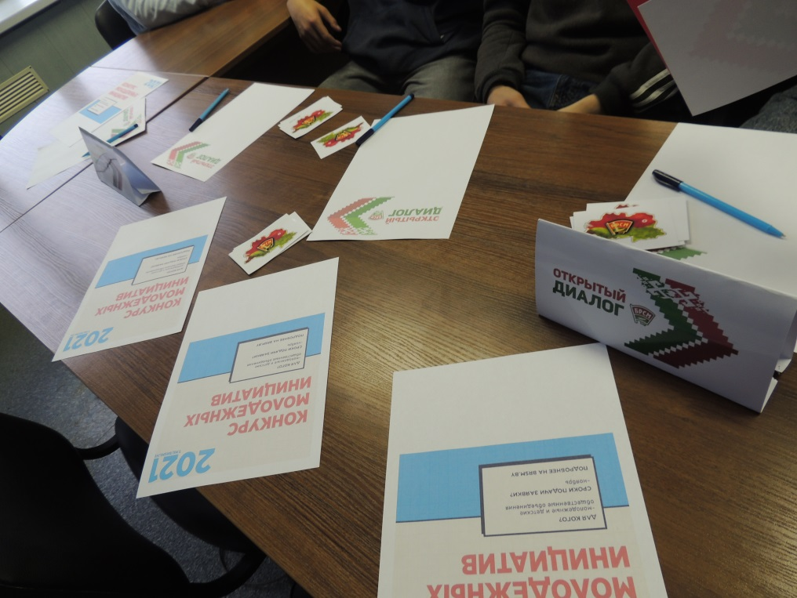
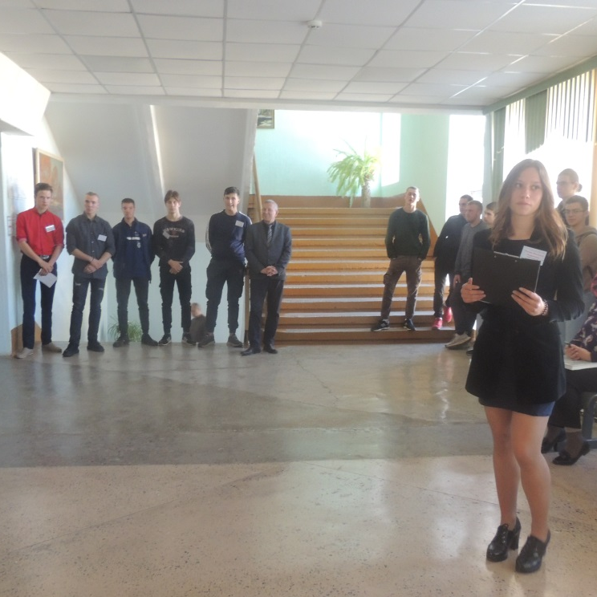
Развитие и реализация общественно значимых молодежных инициатив

Slide 14
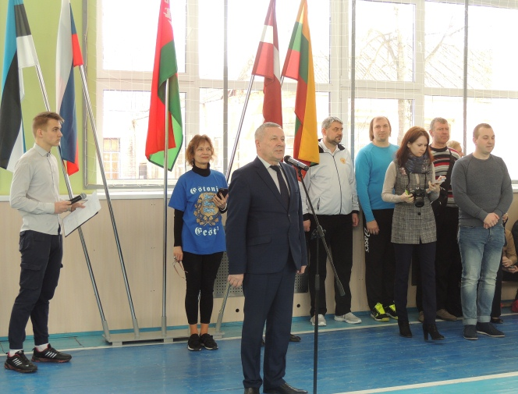
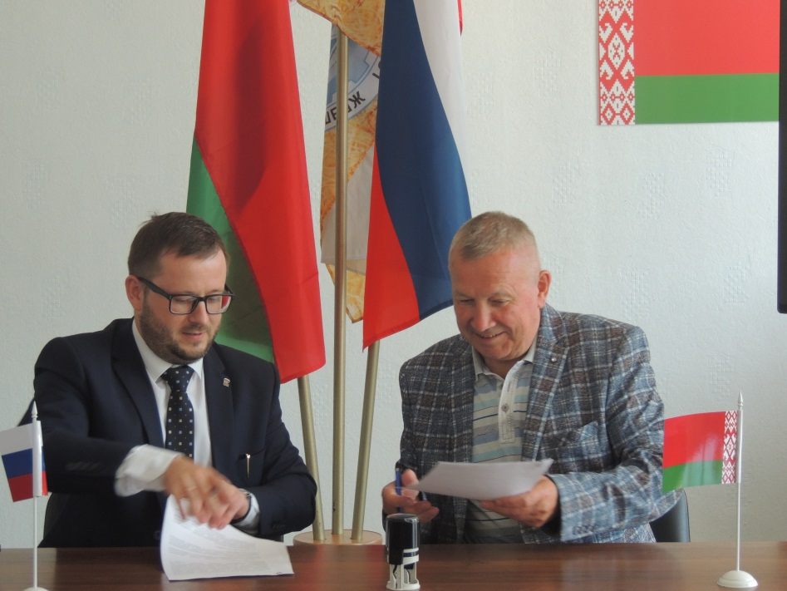
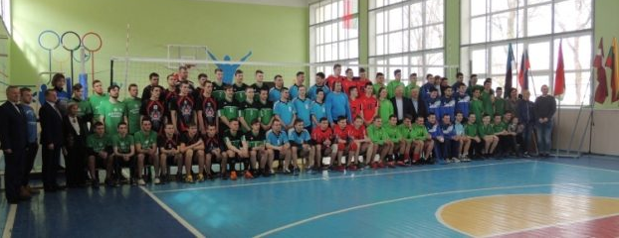
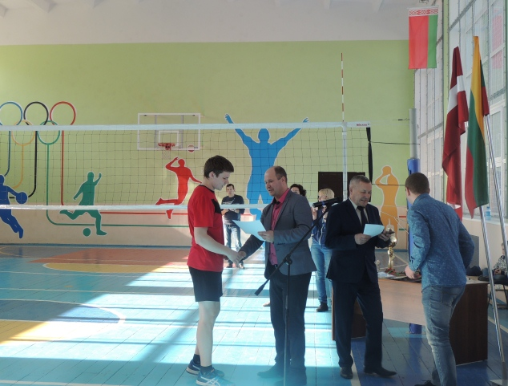
Молодежное международное сотрудничество

Slide 15
Государственная поддержка молодежи в получении образования

Slide 16
Решение актуальных вопросов молодежной политики и воспитательной работы в колледже будет осуществляться в рамках реализации подпрограммы 10 «Молодежная политика». Работа в данной сфере в 2021–2025 годах будет сконцентрирована в колледже по следующим ключевым направлениям:
героико-патриотическое и духовно-нравственное воспитание активной гражданской позиции;
общественное участие и инициатива;
профессиональная самореализация, карьерный рост, молодежное предпринимательство;
семейные ценности;
формирование здорового образа жизни;
содействие реализации права молодежи на труд, вторичная занятость молодежи, развитие студотрядовского движения.

